Slide 1
Закрепляем правила дорожного движения.

Slide 2
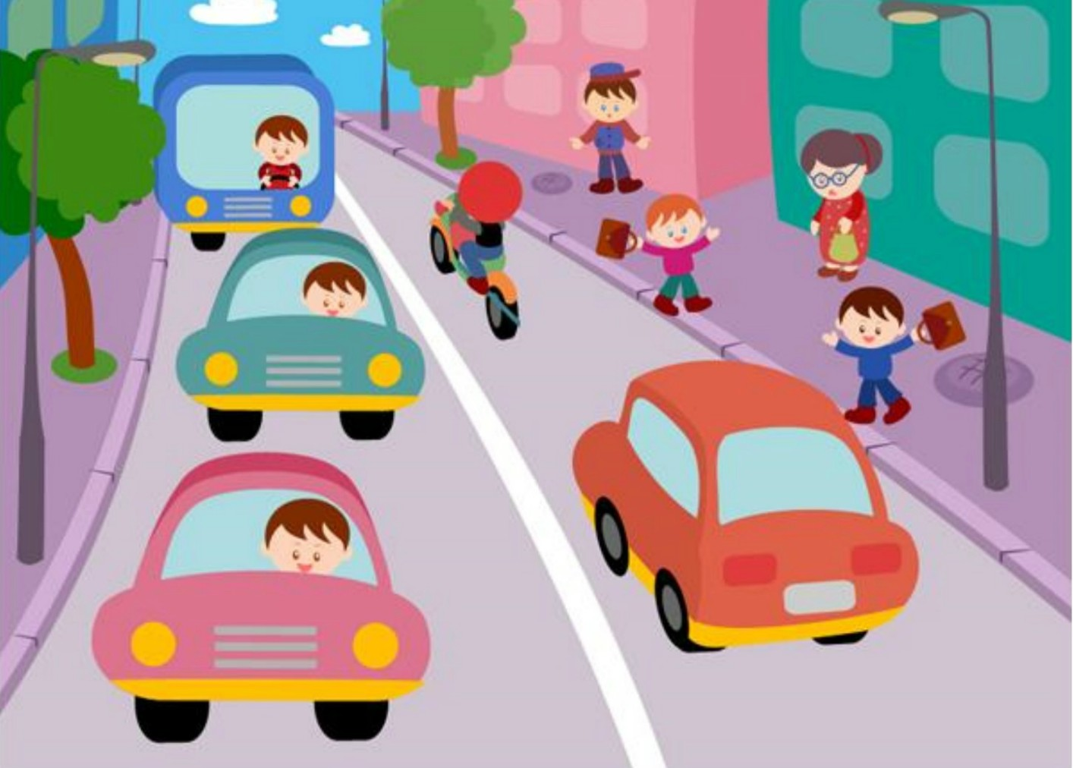
Как вести себя идя по тротуару?

Slide 3
Правильный ответ
Нехорошо идти с друзьями и занимать весь тротуар, громко разговаривать, кричать и толкать прохожих. Помни по тротуару нужно ходить спокойным шагом, придерживаясь правой стороны, чтобы не мешать тому, кто идёт на встречу.

Slide 4
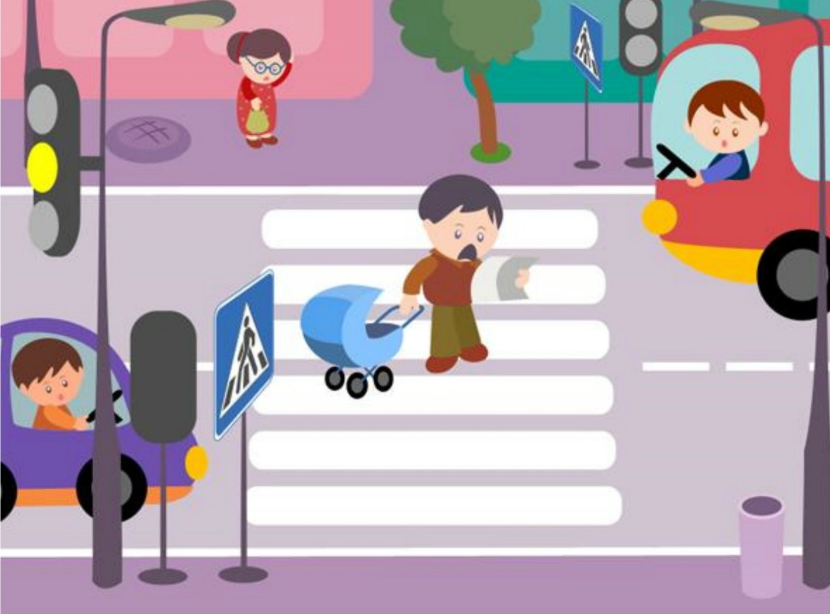
Как переходить дорогу по пешеходному переходу?

Slide 5
Правильныё ответ
Переходи улицу внимательно! Сначала посмотри налево. Если все машины остановились и пропускают тебя иди по средине дороги, которая обозначается белой линией. Затем посмотри направо , если машины стоят на месте – переходи дальше.

Slide 6
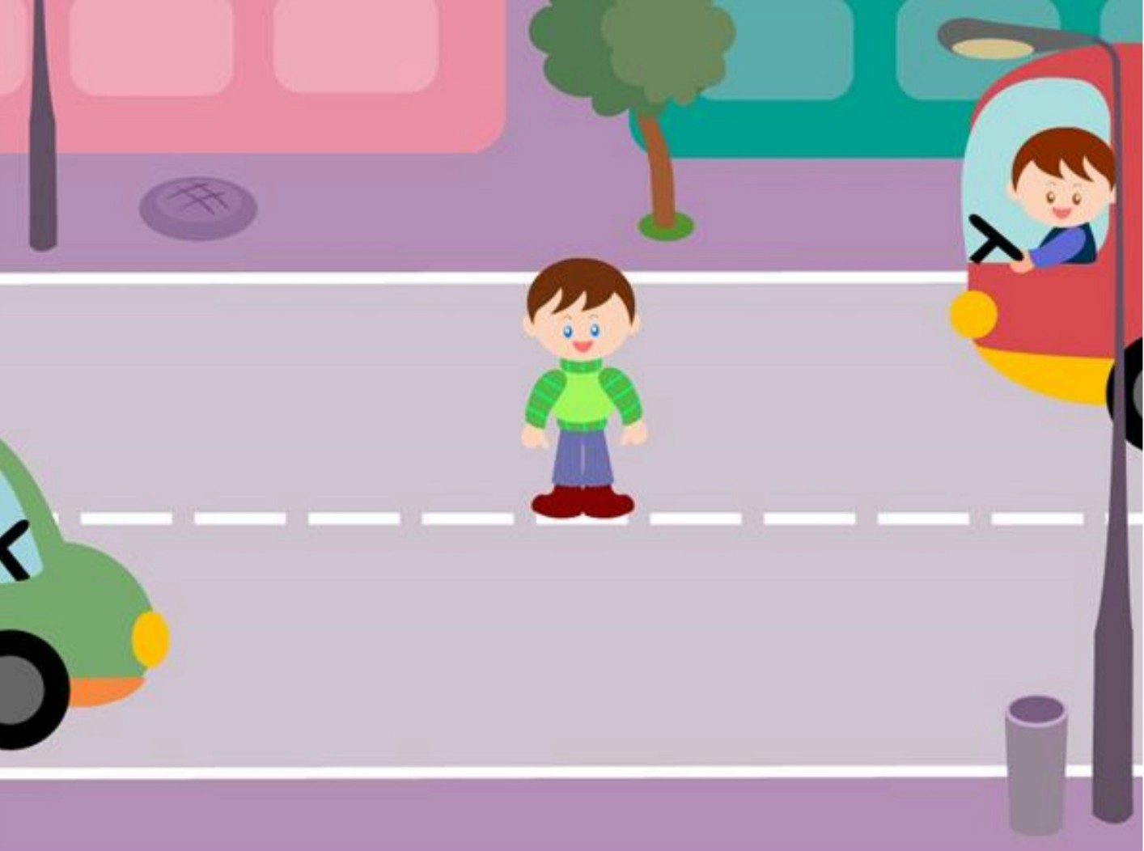
Что делать если нет пешеходного перехода?

Slide 7
Правильный ответ.
Если рядом не оказалось ни светофора, ни пешеходного перехода, тогда переходить дорогу нужно строго по прямой, а не наискосок.

Slide 8
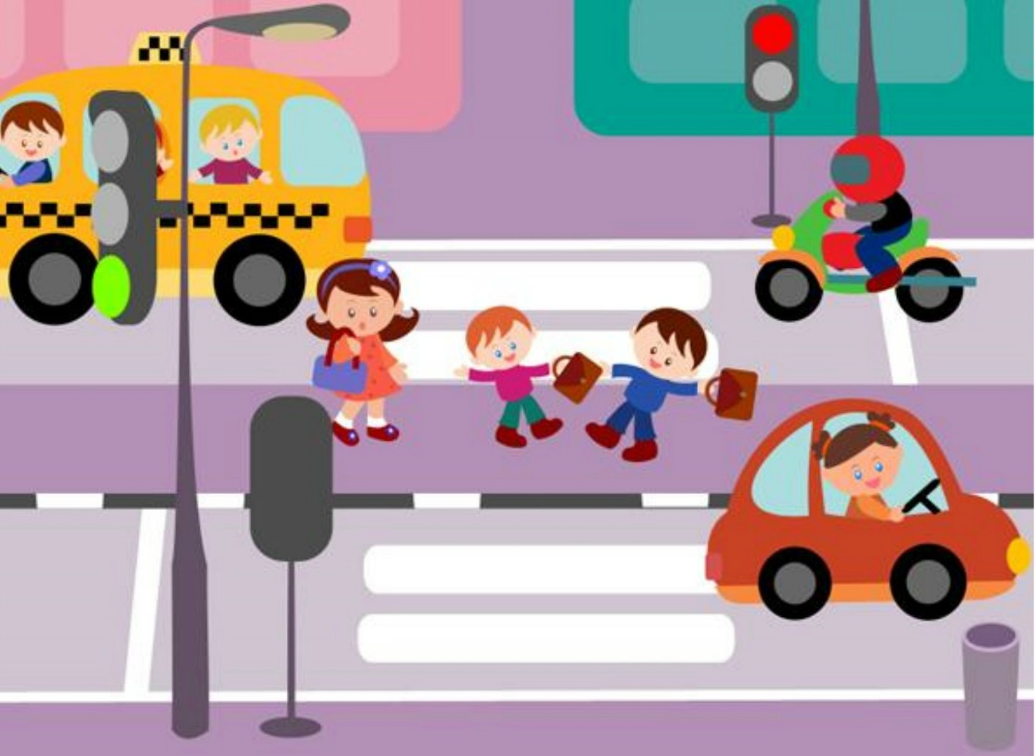
Как нужно вести себя на островке безопасности?

Slide 9
Правильный ответ.
Если ты не успел перейти улицу и уже загорелся красный свет , то остановись на средине дороги на « островке безопасности».Подожди , пока проедут все машины и загорится для пешеходов зелёный свет. При этом на «островке безопасности» стоять надо спокойно- ни в коем случае не бегать, не прыгать НЕЛЬЗЯ!

Slide 10
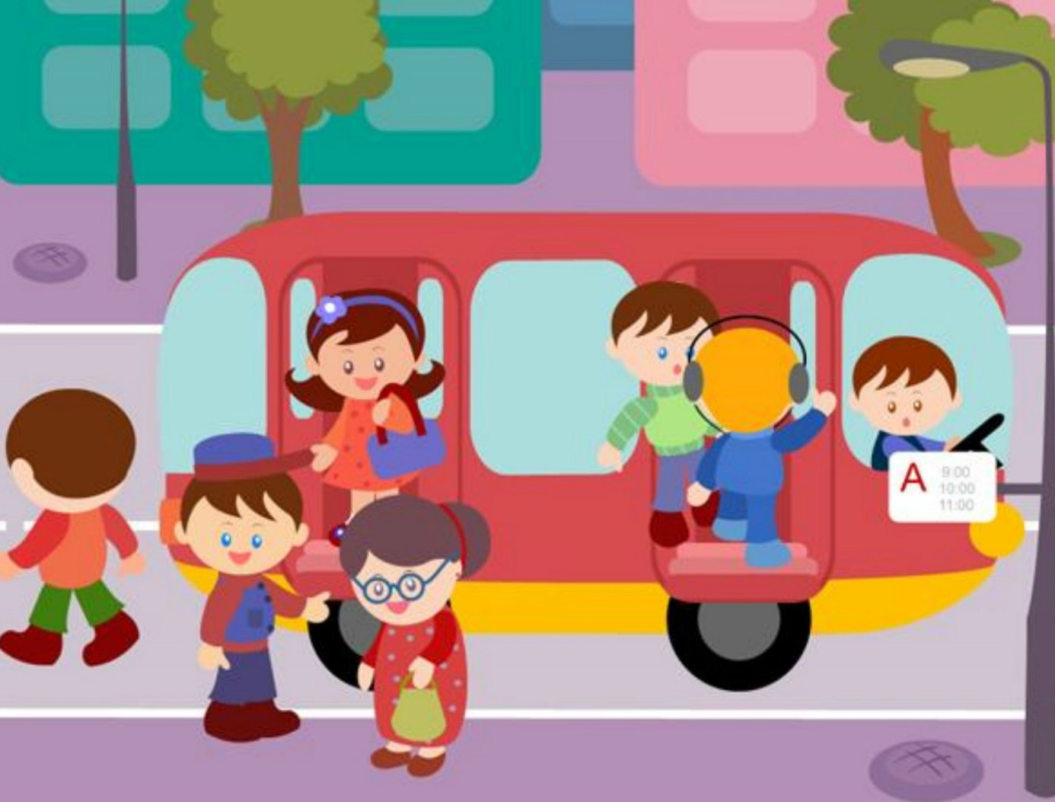
Как правильно садиться в автобус?

Slide 11
Правильный ответ.
В автобус надо заходить через заднюю дверь , а выходить через переднюю, помни: сначала нужно выпустить тех пассажиров, которые выходят на остановке и только потом заходить в транспорт самому.

Slide 12
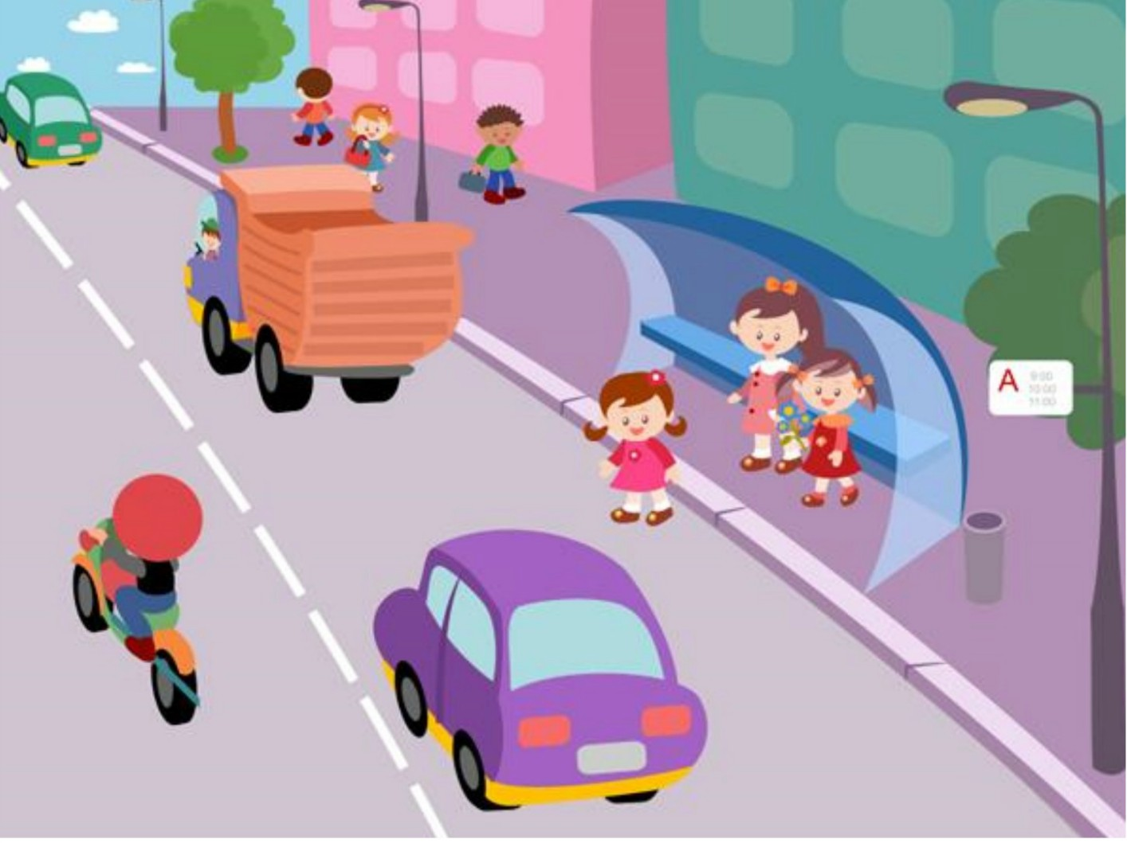
Где нужно ждать транспорт?

Slide 13
Правильный ответ.
Транспорт нужно ждать на остановке, при этом ни в коем случае НЕЛЬЗЯ выходить на проезжую часть.

Slide 14
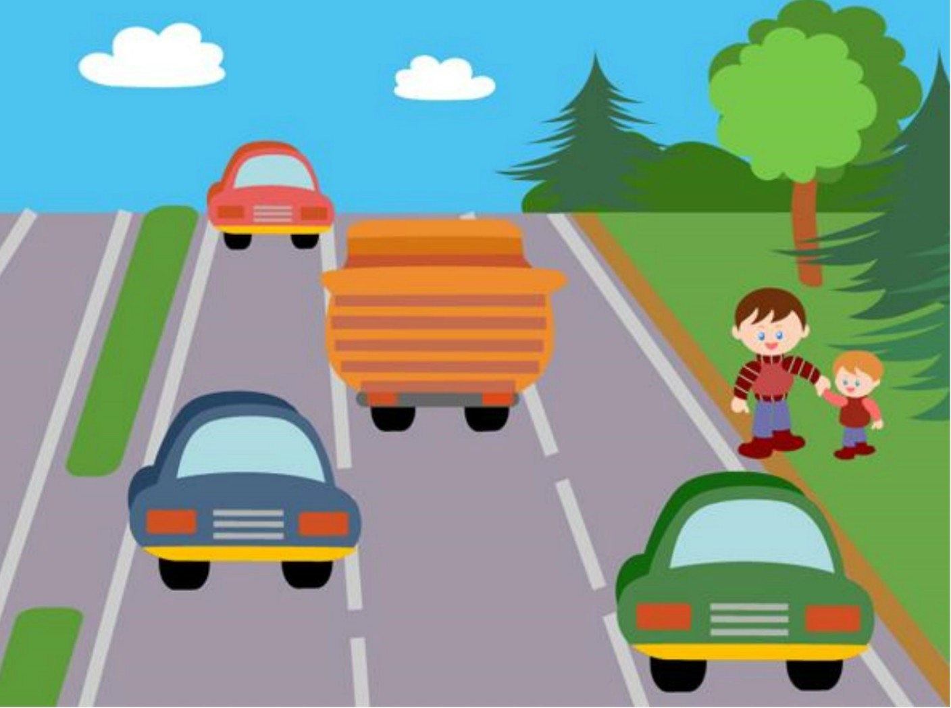
Что делать если рядом с дорогой нет тротуара?

Slide 15
Правильный ответ.
Если рядом нет тротуаров идти надо по левой стороне дороги по обочине навстречу транспорту и ни в коем случае не выходить на проезжую часть!

Slide 16
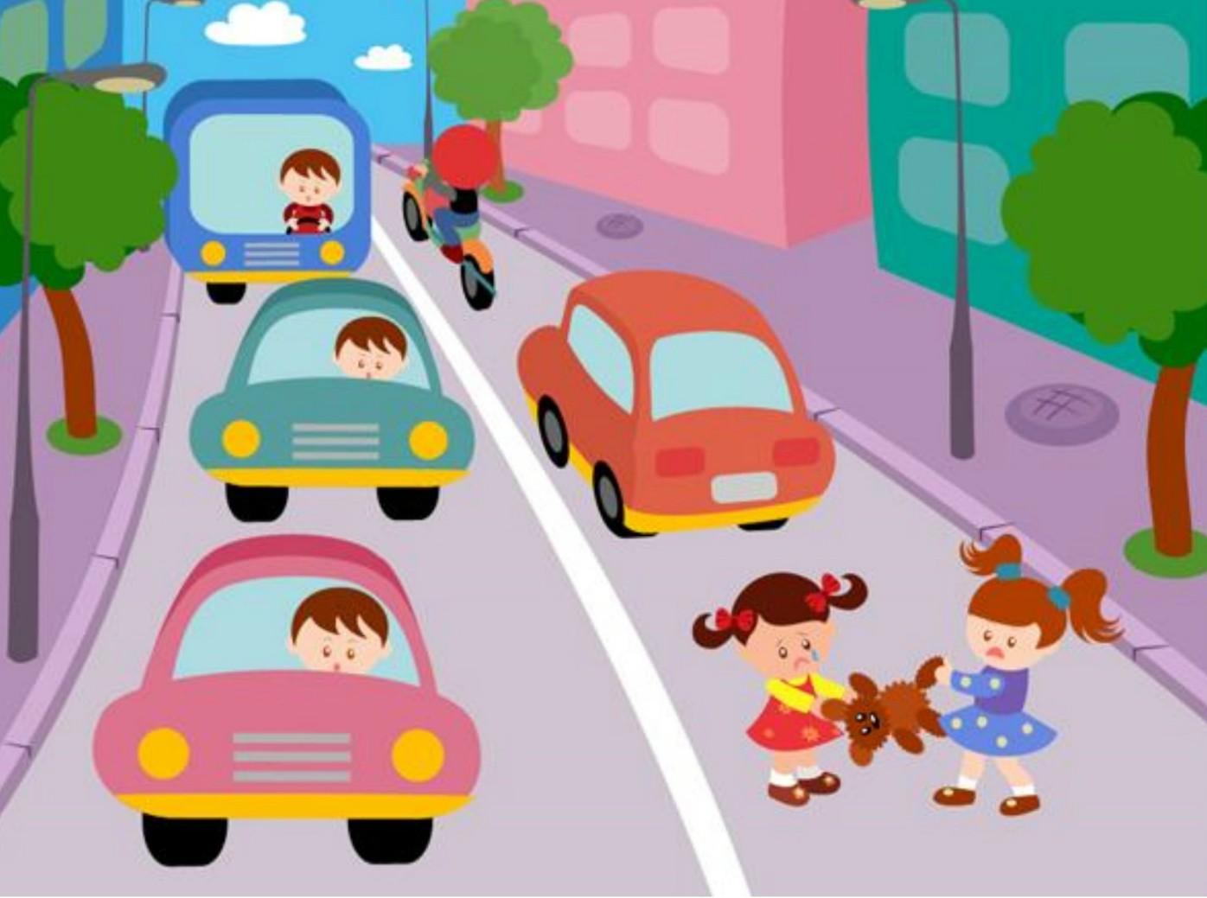
Можно ли играть на дороге или рядом с ней?

Slide 17
Правильный ответ.
Игры на дороге очень опасны. Твоё внимание сосредоточено на игре, а не на транспорте, который может ехать по дороге. Это опасно и может стоить жизни. Поэтому играть нужно только на детских площадках.

Slide 18
Будь внимателен
ДРУЖОК!!!

